Slide 1
Microscopie et localisation
06/10/2017

Slide 2
Microscopie confocale Fonctionnement
Echantillon marqué
Laser
Excitation
Emission
Image

Slide 3
Microscopie confocale Avantages & inconvénients
Avantages :
Images nettes
Reconstruction 3D rapide
Travailler sur du matériel vivant
Possible de suivre le devenir d’une molécule au cours du temps
Inconvénients :
Faible résolution temporelle
Nombreux paramètres à régler
Choix du fluorochrome limité
Coût du microscope

Slide 4
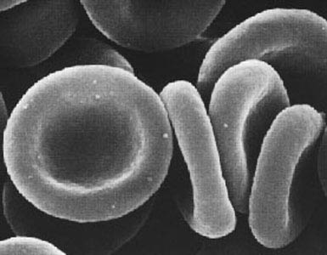
Microscopie électronique à balayage (MEB) Technique
Haute résolution
Surface de l’échantillon
Observation d’hématies en MEB
Interactions électrons-matières

Slide 5
Microscopie électronique à balayage (MEB) Avantages & inconvénients
Avantages :
Images haute résolution
Identification rapide des éléments
Bonne profondeur de champ
Inconvénients :
Permet seulement de voir l’extérieur d’une cellule, organe ou organisme
Coût du microscope
Risque d’abîmer l’échantillon

Slide 6
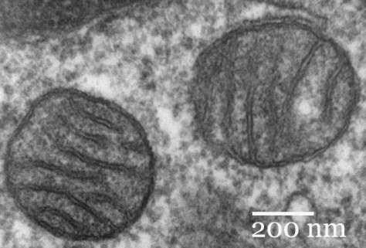
Microscopie électronique à Transmission (Met) Technique
Faisceau d’électrons
Echantillon mince
Interactions électrons-échantillon
Observation de mitochondries
de cellules musculaires en MET
Images généralement peu explicites

Slide 7
Microscopie électronique à Transmission (Met) Avantage & inconvénients
Avantage :
Observation de l’intérieur d’une cellule ou d’un organite
Inconvénients :
L’échantillon est une coupe très fine
Nécessite un appareillage spécifique
Coût du microscope

Slide 8
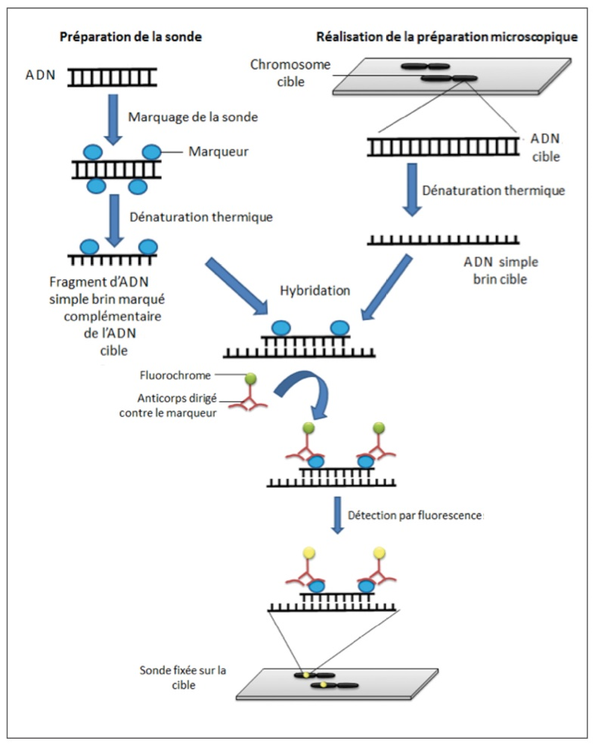
Hybridation in situ Technique
Mettre en évidence et localiser des séquences d’acides nucléiques connues
Application :
Visualisation de la présence d’un gène sur un chromosome

Slide 9
Hybridation in situ Avantage & inconvénients
Avantage :
Localisation d’une séquence d’ADN ou d’ARN au sein d’une cellule
Inconvénients :
Long
Utilisation d’échantillon fixé
Coupes très fines à réaliser

Slide 10
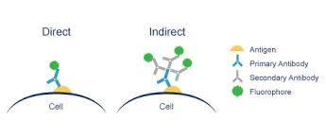
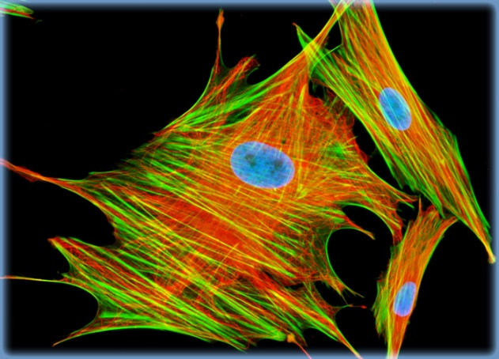
Immunolocalisation (immunofluorescence) Technique
Mettre en évidence et localiser une protéine intracellulaire donnée au sein d’un tissus ou d’une cellule
Microscope à épifluorescence ou confocal
Application :
Diagnostique médical
Ex: détecter une bactérie

Slide 11
Immunolocalisation (immunofluorescence) Avantages & inconvénient
Avantages :
Réaliser des marquages multiples sur un même échantillon
Rapide et facile d’utilisation
Méthode indirecte : amplification de l’intensité
Inconvénient :
Possibilité de faux positifs ou faux négatifs

Slide 12
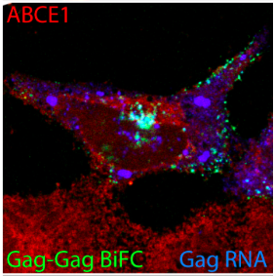
BiFC Technique
Valider les interactions protéines-protéines
Association de fragments protéines fluorescentes
Microscope à épifluorescence
Intensité proportionnelle à la force d’interaction

Slide 13
BiFC Avantage & inconvénients
Avantage :
Une visualisation directe au sein de la cellule
Inconvénients :
Possibilité d’une faible fluorescence
Irréversible

